Slide 1

Pemrograman Berbasis Objek
PRESENTATION
ABOUT
PEMINJAMAN RUANGAN

Slide 2

Hello World !!!
Leo Viranda Milenium 14117167
Fathan Rizki Hidayah 14117157
Yoga Naufal Ray Putro 14117099

Slide 3
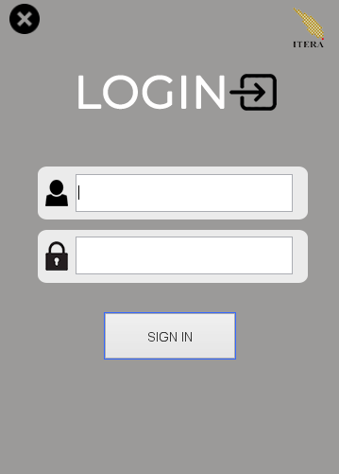
BookingRuang
Project
Memudahkan anda meminjam Ruangan secara EFISIEN

Slide 4
FITUR
User dapat melihat tabel daftar ruangan kosong & ruanga peminjaman
Admin dapat melakukan Valdasi ruangan yang ingin dipinjam User
5
User dapat melakukan peminjaman dan pembatalan ruangan
Admin dapat melihat informasi tabel ruang terpakai, ruang kosong & ruang pinjam
Admin dapat melakukan pencarian berdasarkan data pada tabel ruang kosong

Slide 5
LATAR BELAKANG MASALAH
‘’
Teknologi dan perkembangan zaman yang maju dewasa ini, mengakibatkan adanya gaya hidup yang modern dan efisiensi.
Selain itu dengan pesatnya perkembangan ilmu pengetahuan dan teknologi, banyak para programmer berlomba lomba membuat suatu Inovasi.
Inovasi yang kedepannya memungkinkan USER dapat dengan mudah mengerti dan menggunakan aplikasi yang dibuatnya.
Disini, dalam upaya memajukan ITERA di dunia Teknologi dan Informasi, Mahasiswa Teknik Informatika ITERA membuat suatu aplikasi.
Aplikasi yang memudahkan Mahasiswa ITERA meminjam ruangan untuk kegiatan Akademik maupun Non Akademik
Maka dengan mengimplementasikan materi yang telah dipelajari di perkuliahan, dapat langsung di aplikasikan ke dunia Nyata yang relevan dengan kemampuannya masing masing.
‘’

Slide 6
BATASAN MASALAH
Pada program ini tidak ada form Sign-up, dikarenakan kami mengasumsikan bahwasanya yang bisa menggunakan aplikasi ini adalah mahasiswa yang telah diterima di ITERA.
Admin harus melakukan pengecekan pergerakan data agar kelas yang sudah melewati batas pinjam dapat dihapus oleh Admin.
Ruangan kosong yang ada hanya dapat dipinjam sekali dalam 1 hari.
Admin dan User dituntut untuk mengerti sedikit bahasa inggris, dikarena pada format tools Calendar Netbeans.

Slide 7
1
Login
USER & ADMIN

Slide 8

“
Pada bagian LOGIN, pengguna dapat melakukan LOGIN dengan cara :
‘‘
ADMIN
USER

Slide 9
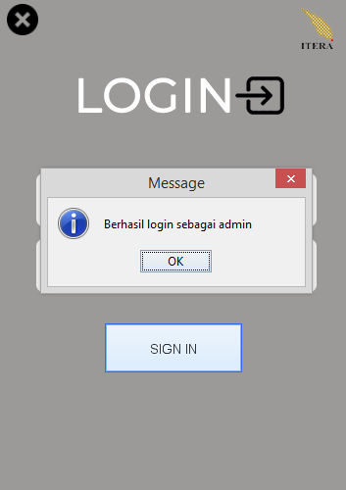
LOGIN
Admin
Pada tahapan ini anda cukup menginputkan
Username : admin
&
Password : admin

Slide 10
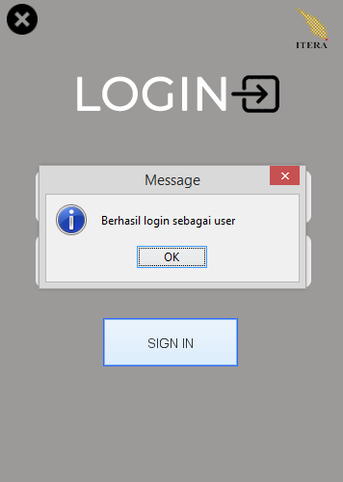
LOGIN
User
Pada bagian ini anda diminta menginputkan
Username : <Nama>.<NIM>
&
Password : <YEAR>.<MONTH>.<DAY>

Slide 11
2
FITUR

Slide 12

“
Setelah LOGIN, pengguna dapat melakukan FITUR sebagai berikut :
Melihat Semua RUANG
Peminjaman RUANG
‘‘
Pembatalan RUANG
Validasi Ruang

Slide 13
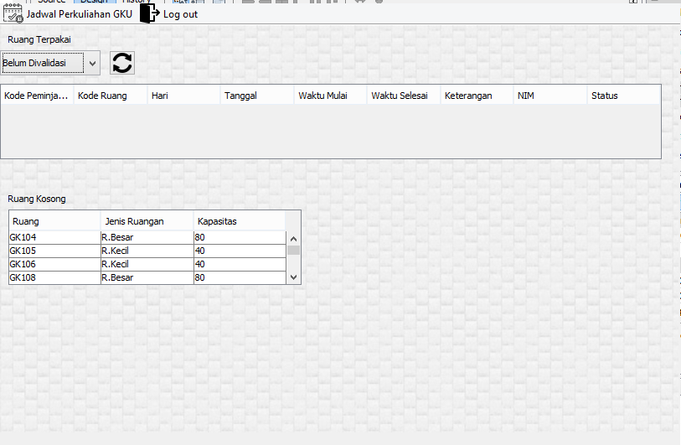
MAIN MENU
Admin

Slide 14
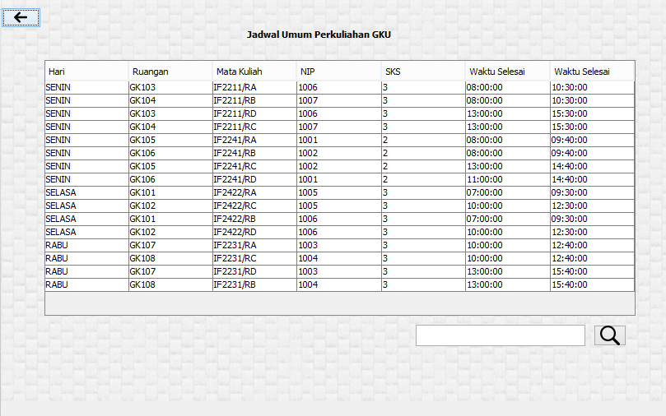
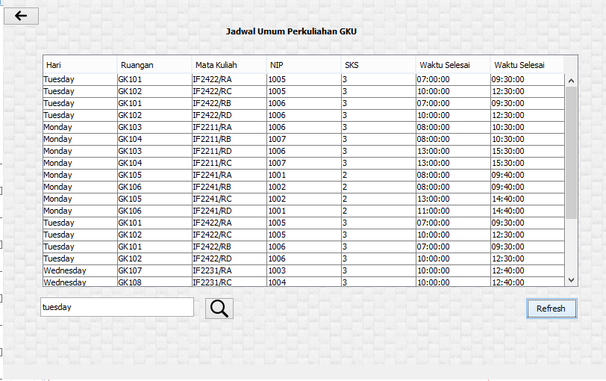
Tampilan ADMIN mengecek kelas yang sudah ada dengan Fitur SEARCH

Slide 15
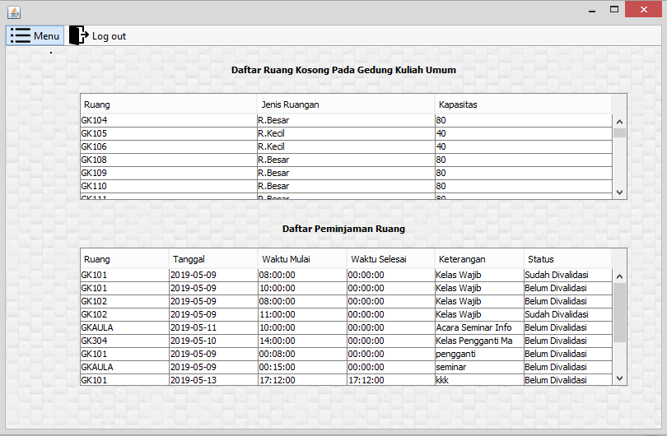
MAIN MENU
User

Slide 16
Tampilan ADMIN mengecek kelas yang sudah ada dengan Fitur SEARCH

Slide 17
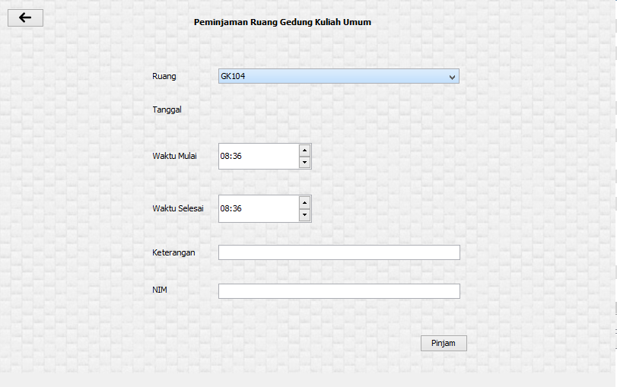
Tampilan ketika LOGIN User meminjam Ruangan

Slide 18
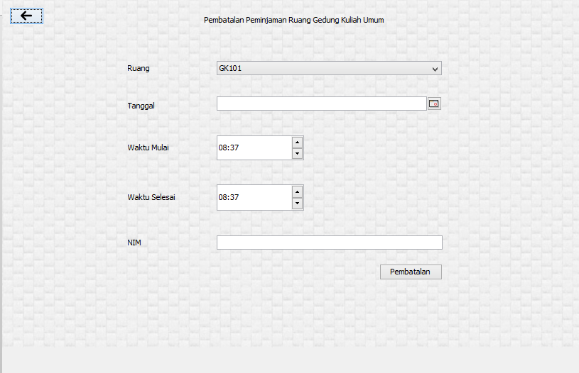
Tampilan ketika LOGIN User membatalkan Ruangan

Slide 19
3
VALIDATION PROSES

Slide 20

“
Proses ADMIN dalam memvalidasi RUANGAN sebagai berikut :
‘‘

Slide 21
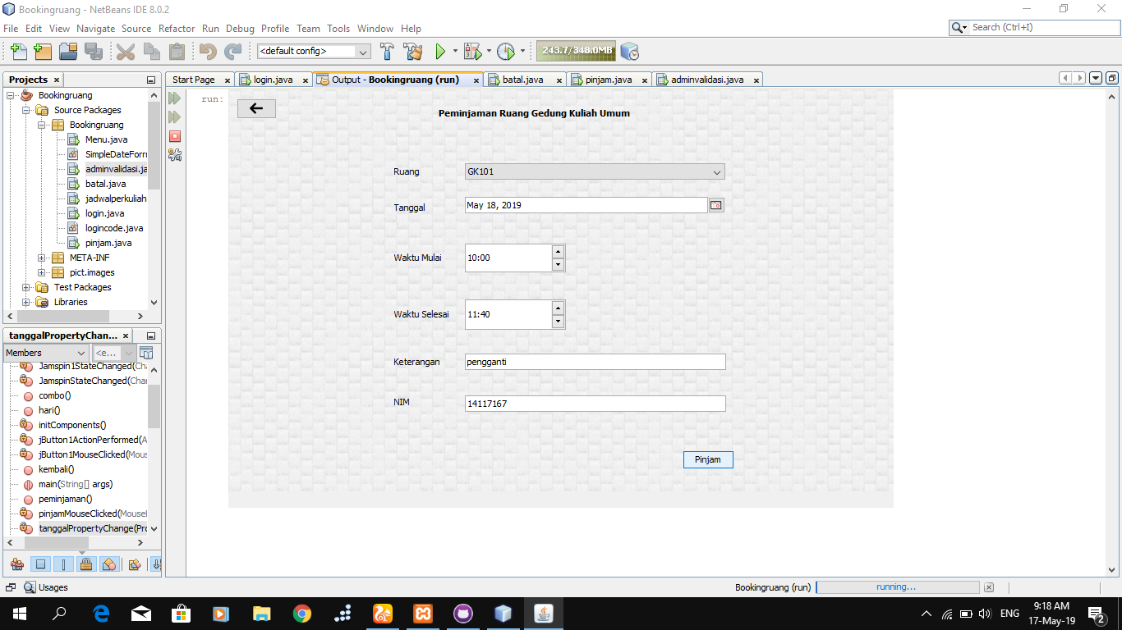
Tampilan ketika User meminjam Ruangan

Slide 22
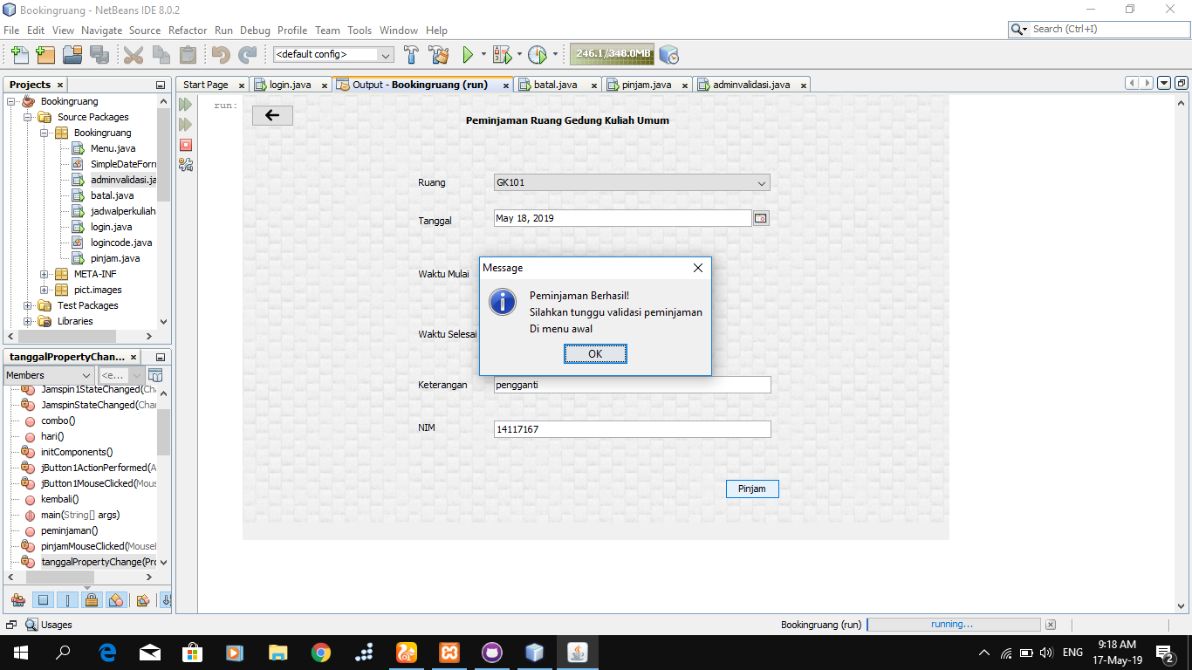
Tampilan ketika User berhasil meminjam Ruangan & menunggu validasi

Slide 23
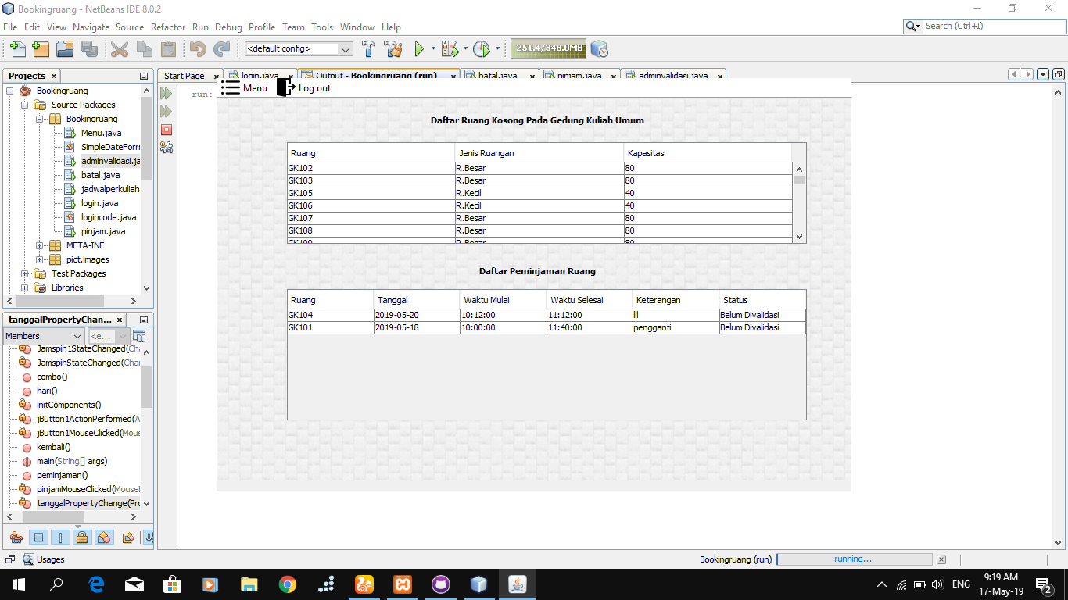
Tampilan ketika User kembali ke menu awal dan melihat status peminjamannya

Slide 24
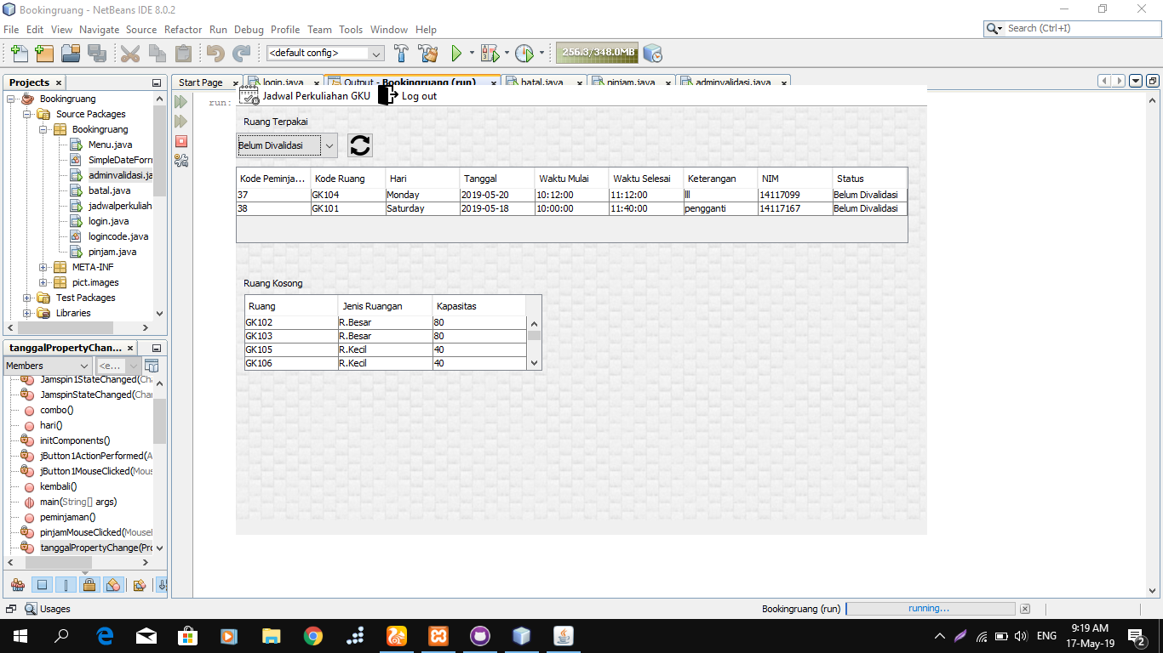
Tampilan ketika Admin LOGIN di menu awal dan melihat status peminjaman untuk di validasi lebih lanjut

Slide 25
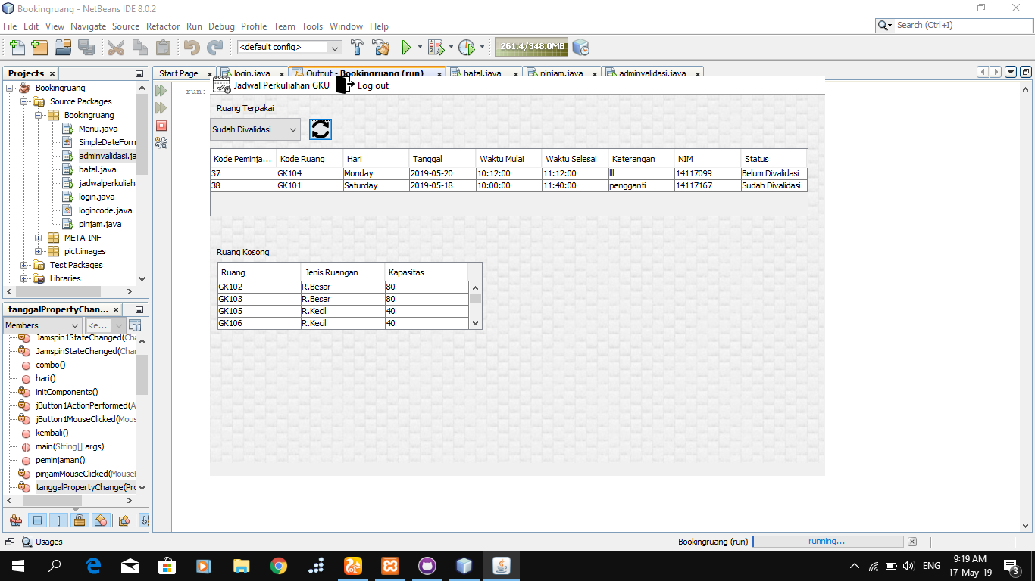
Tampilan ketika Admin telah memvalidasi Ruangan dengan cara mengklik tombol Update

Slide 26
4
DELETE PROCES ADMIN

Slide 27
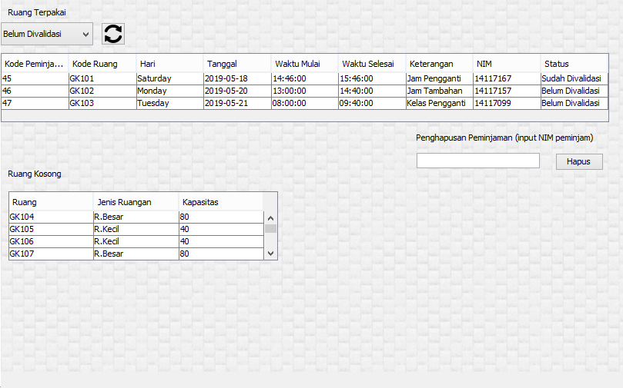
Tampilan ketika Admin ingin menghapus Ruangan dengan cara mengisi form hapus dengan NIM Peminjam lalu mengklik tombol Hapus

Slide 28
5
SEARCH PROSES

Slide 29
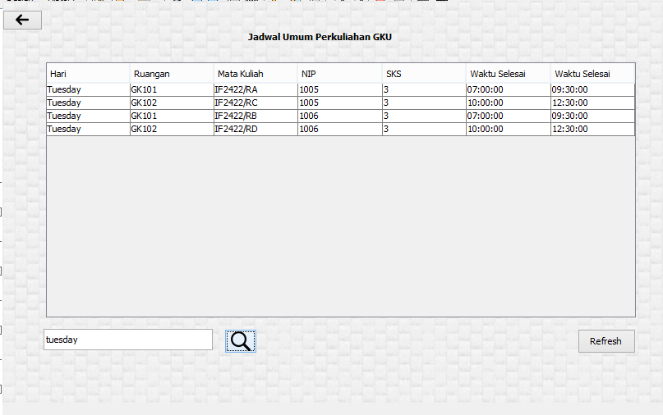
ADMIN mencari kelas yang sudah ada dengan Fitur SEARCH

Slide 30
ADMIN dapat merefresh tabel setelah melakukan pencarian

Slide 31
PEMBAGIAN KERJA
Fathan Rizki Hidayah
Leo Viranda Milenium
Yoga Naufal Ray Putro
DATABASE
CODING
UI
CODING
DATABASE
UI
DATABASE
POWER POINT
UI

Slide 32
RANGKUMAN DAN SARAN
Program ini diharapkan kedepannya dapat banyak membantu memudahkan proses peminjaman kelas
Program ini diharapkan dapat mengefisienkan waktu saat proses peminjaman kelas
Pada dasarnya program ini masih banyak kekurangan dan masih banyak perlu di maintence.
Karena keterbatasan ilmu dan pengetahuan memungkin program ini hanya memiliki fitur fitur yang masih sedikit dan sederhana oleh karena itu masih perlu dilakukannya pengembangan kedepannya.

Slide 33



CREDITS
Special thanks to :
Kontrakan 21
Masjid Baiturahim

Slide 34
WORLD MAP
Bandar Lampung

Slide 35
Thanks!
Any questions?
You can find us at:
@leo<dot>viranda<dot><at>gmail<dot>com
@fathanrizki004<at>gmail<dot>com
@yoganaufal55<at>gmail<dot>com

